Slide 1
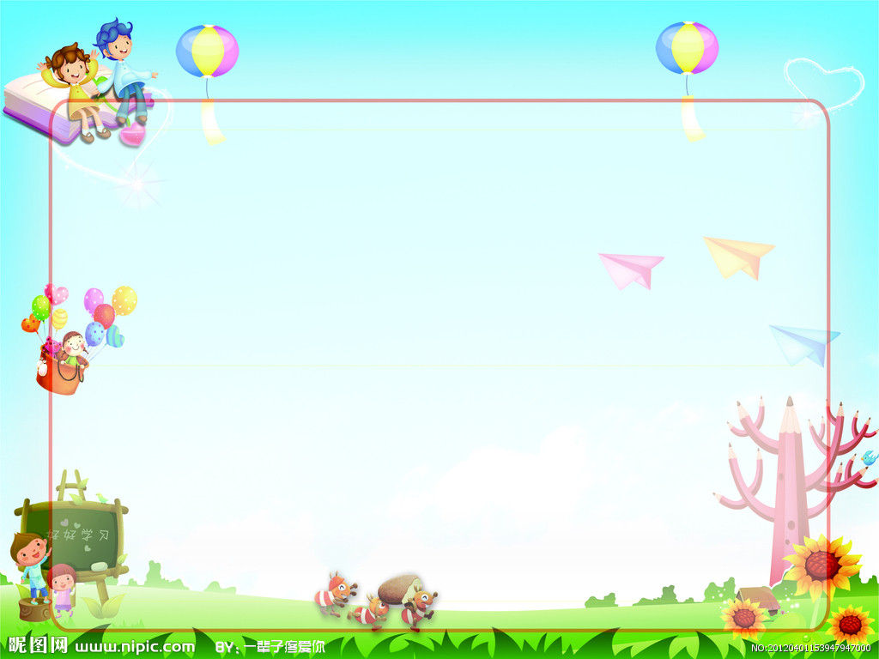
Bài giảng điện tử
Làm quen chữ cái
Đề tài: Làm quen chữ cái e, ê
Lứa tuổi: 5-6 tuổi
Giáo viên:

Slide 2







Slide 3
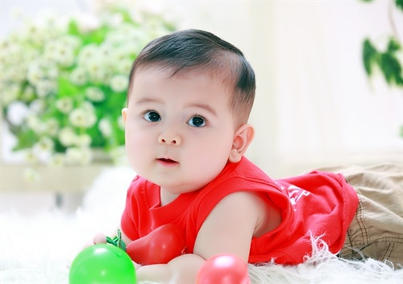
e
é
e
m
b
e

Slide 4

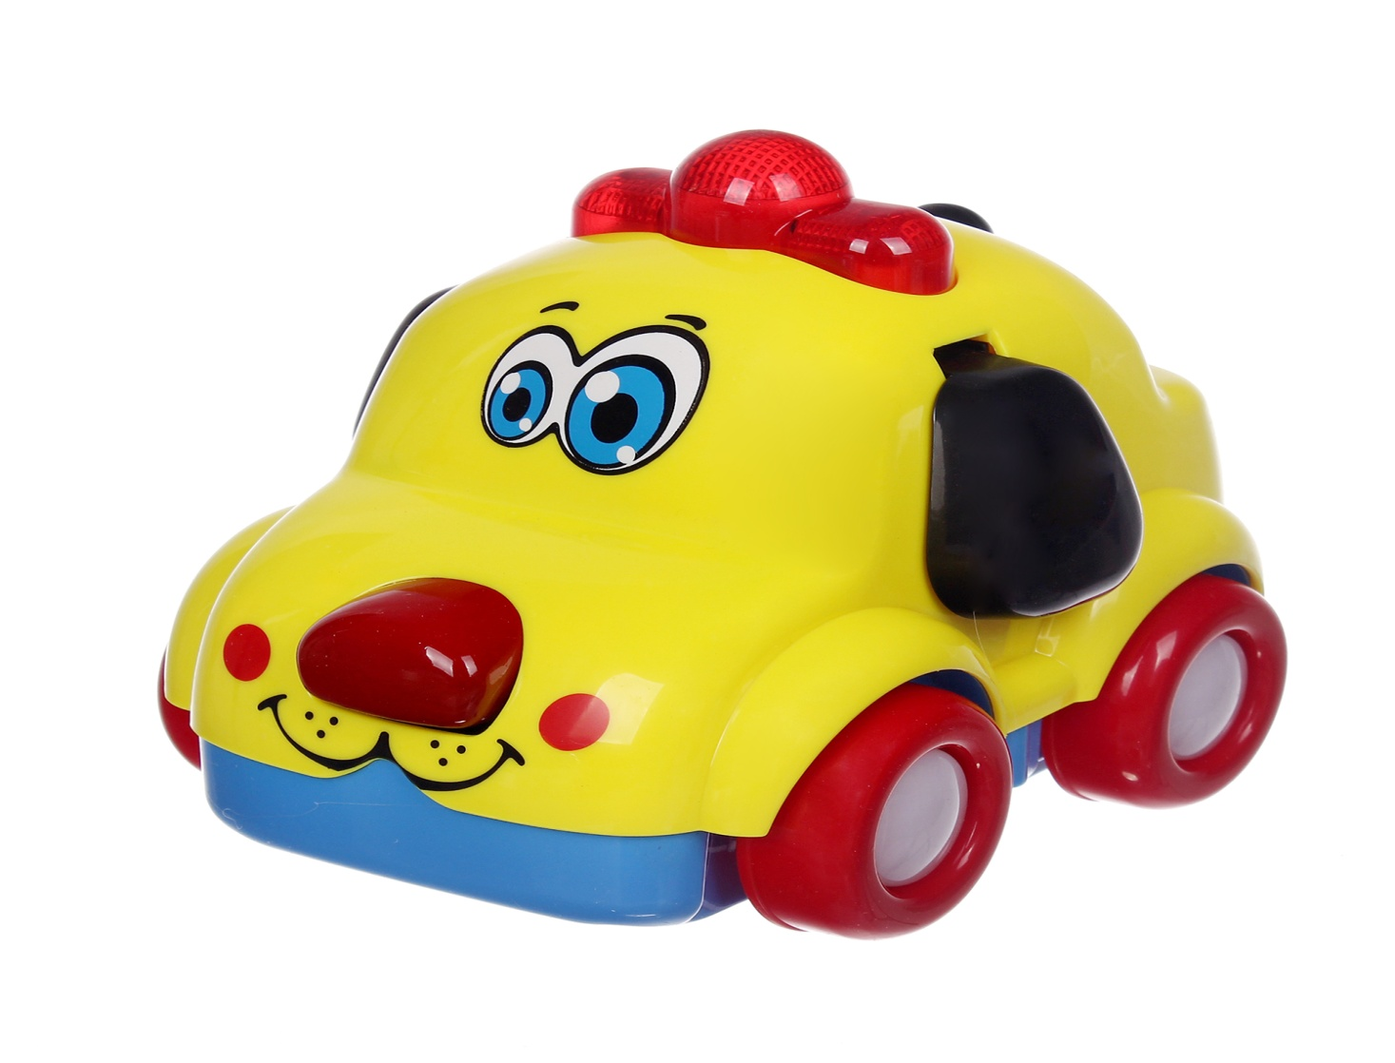
e

Slide 7
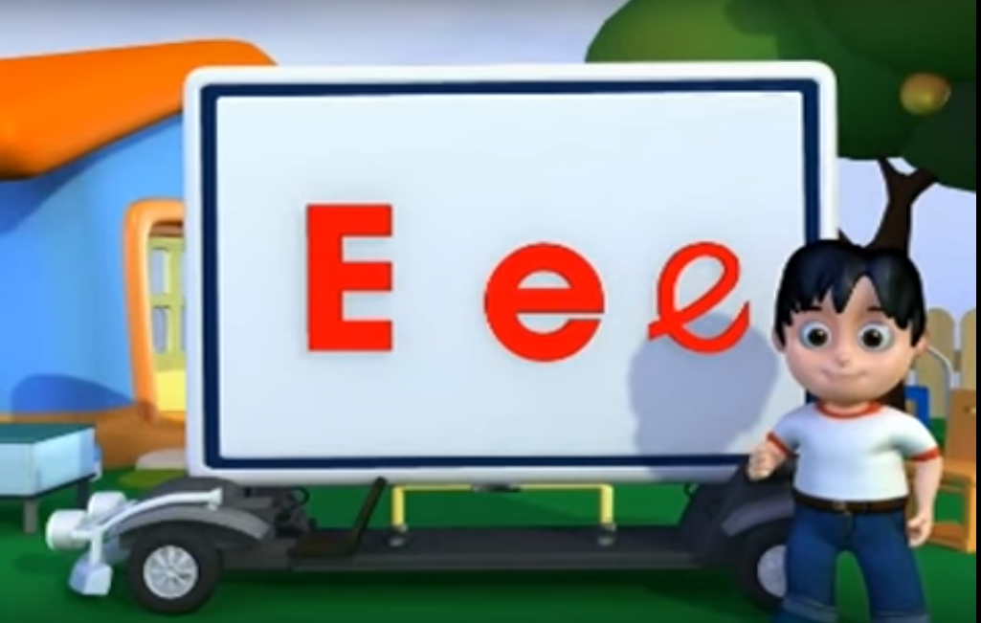

Slide 8

m
e
y
ª
u
Ẹ

Slide 9


ª

Slide 10


Slide 12
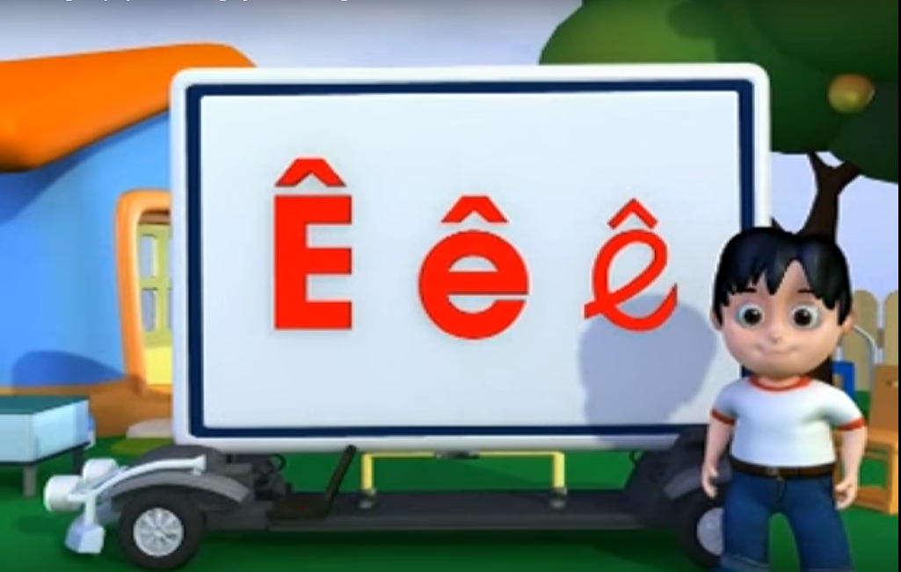

Slide 13
So sánh chữ e - ê
e
ª

Slide 14



Slide 15
Trò chơi
Tìm chữ cái còn thiếu

Slide 16


C¸i chÐn
á
Ð
C¸i ch…n

Slide 17

bãng ®Ìn ngñ
bãng đ…n ngñ
Ì

Slide 18
Trò chơi
Ai giỏi nhất

Slide 20


